Slide 1
Тенденции развития дополнительного образования предметной области «Искусство» (Музыка)
Статья Сердюк Алены Николаевны
учителя музыки
высшей квалификационной категории
МБОУ Игримская СОШ № 1

Slide 2
Дополнительному образованию нужны не стандарты, а гибкие рамки.
Развитие современного общества неуклонно ведет нас к переходу от индустриального к постиндустриальному информационному обществу.
Сердюк Алена Николаевна МБОУ Игримская СОШ № 1 Березовский район

Slide 3
Противоречие: Как уместить в урок…?
Всего
1 час
МУЗЫКИ
в неделю
?
Сердюк Алена Николаевна МБОУ Игримская СОШ № 1 Березовский район

Slide 4
Цели дополнительного образования:
создание условий для личностного развития обучающихся, их активной социализации и профессионального самоопределения, обеспечение духовно-нравственного, гражданского, патриотического и трудового воспитания, формирование культуры здорового и безопасного образа жизни.
Сердюк Алена Николаевна МБОУ Игримская СОШ № 1 Березовский район

Slide 5
Виды музыкальной деятельности:
Вокально – исполнительская деятельность
Инструментальное исполнительство
Музыкально- ритмические движения
Музыкально - театральная деятельность
Сердюк Алена Николаевна МБОУ Игримская СОШ № 1 Березовский район

Slide 6
Дополнительное образование, в отличие от общего образования, наиболее приспособлено для создания доступной образовательной среды.
Что обусловлено его спецификой:
меньшая наполняемость групп
практико-ориентированный характер обучения
ориентация образовательного процесса на личные потребности и возможности каждого
возможность учащегося максимально сконцентрироваться на любимом деле
Сердюк Алена Николаевна МБОУ Игримская СОШ № 1 Березовский район

Slide 7
Что дает дополнительное образование?
1. Интенсификация процесса обучения
2. Повышение интереса и мотивации
3. Индивидуализация обучения
4. Реализация внутренних потребностей
5. Неограниченные ресурсы
6. Эффективность занятия
Сердюк Алена Николаевна МБОУ Игримская СОШ № 1 Березовский район

Slide 8
Технологий :
Технологии на основе активных форм
и методов обучения.
Технология на основе схемных
и знаковых моделей учебного материала.
Технологии интеграции содержания
в учебных дисциплинах.
ИКТ.
Технология личностно
ориентированного обучения.
Технология на основе
системы эффективных уроков.
Технология развития критического
мышления.
Сердюк Алена Николаевна МБОУ Игримская СОШ № 1 Березовский район

Slide 9
Методы организации деятельности:
Внеурочная
деятельность
Творческий
подход:
метод моделирования художественно-творческого процесса, метод отождествления,
метод цвет – образ,
игровые формы обучения,
Применение ЦОР:
аудиовизуального восприятия информации, демонстрационных примеров,
автоматизация практических занятий по развитию музыкальных способностей, игровые формы обучения, компьютерного контроля результатов учебной деятельности.
Слушание
Вокал
Творчество
Внеурочная
деятельность
Сердюк Алена Николаевна МБОУ Игримская СОШ № 1 Березовский район

Slide 10
Методы и приемы организации работы:
поисковые
практические
визуальные
системно – структурные,
поисково-исследовательские
беседа,
диалоговые,
ролевые,
практическое задание (устные и письменные),
погружение,
контрольно - коррекционные
наглядно – демонстрационные,
объяснительно – иллюстративные,
наблюдение
Сердюк Алена Николаевна МБОУ Игримская СОШ № 1 Березовский район

Slide 11
Формирование УУД:
Предметные
Виды УУД
Метапредметные
ЛИЧНОСТНЫЕ
КОММУНИКА
ТИВНЫЕ
ПОЗНАВАТЕЛЬ
НЫЕ
РЕГУЛЯТИВНЫЕ
Сердюк Алена Николаевна МБОУ Игримская СОШ № 1 Березовский район
Сердюк Алена Николаевна МБОУ Игримская СОШ № 1 Березовский район
Notes:
Качество усвоения знаний определяется многообразием и характером видов универсальных действий.
В качестве основных видов универсальных учебных действий разработчики стандарта выделяют личностные, регулятивные, познавательные и коммуникативные УУД.
Овладение ими происходит в контексте разных учебных предметов. Каждый учебный предмет раскрывает свои собственные, специфические возможности для формирования УУД, определяемые, в первую очередь, функцией учебного предмета и его предметным содержанием.

Slide 12
Педагогический опыт:
3 Индивидуальные образовательные траектории и маршруты
при работе с одаренными
детьми
1 Программы развития вокально - исполнительских способностей
2 Проектные программы
Программа ДОД «Перезвон».
Проект «Народная музыка в моей семье»
Проект «Социализация личности через вокально- исполнительскую деятельность».
Работа по программе «Одаренные дети»
Авторская песня.
Проект
«4 День Войны».
Программа ДОД «Поющая Планета».
Проект ДДМУ

Slide 13
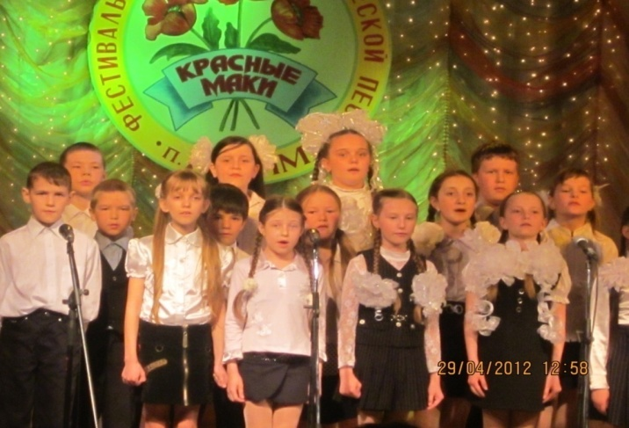
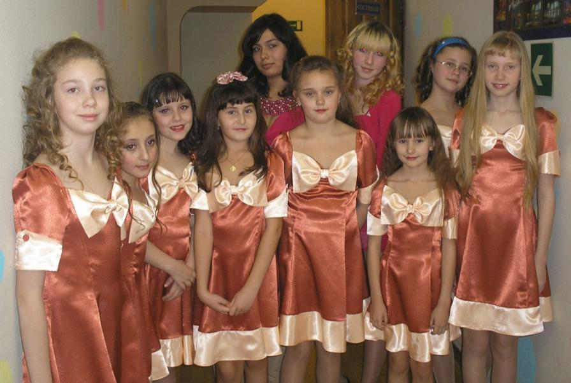
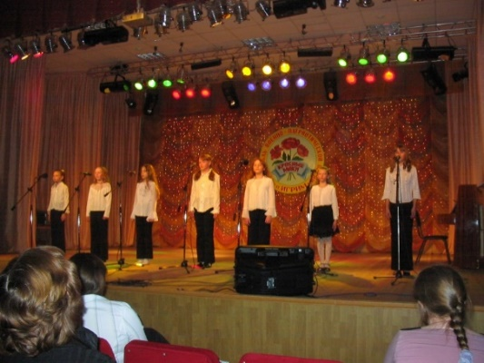
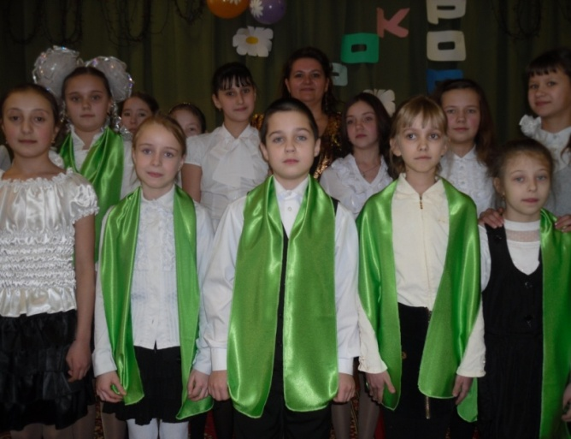
1. Проект «Социализация личности через вокально- исполнительскую деательность».
Программа социальной адаптации, через занятия музыкальной и вокально – исполнительской деятельностью в частности.
Общеразвивающая программа: ознакомительного и базового уровней.

Slide 14
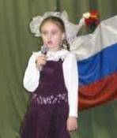
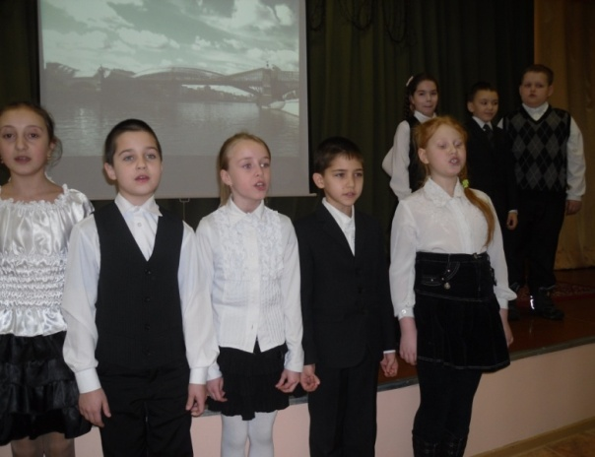
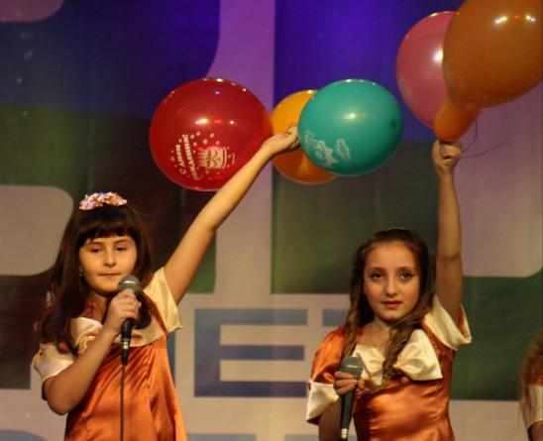
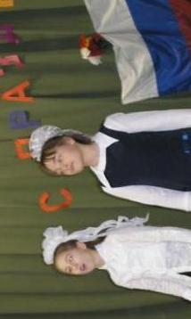
1. ДОД «Поющая Планета».
Программа развития вокальных навыков и исполнительских способностей в рамках работы в творческом объединении.
Рассчитана на 2 года освоения.
Общеразвивающая программа: 1 год освоения – ознакомительный уровень, 2 года освоения – базовый.

Slide 15
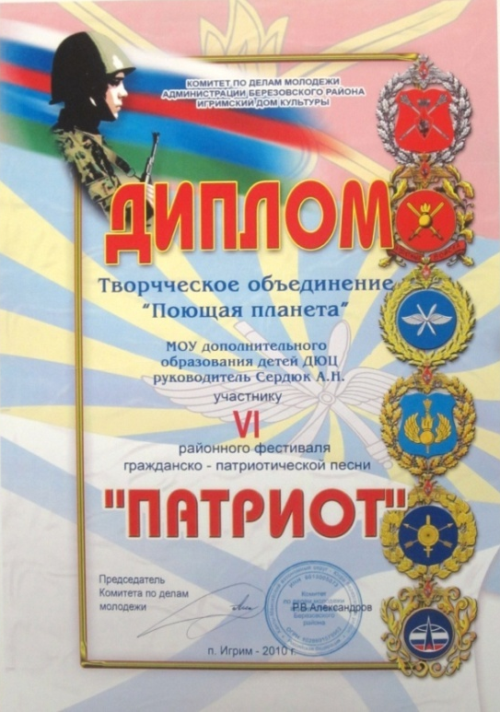
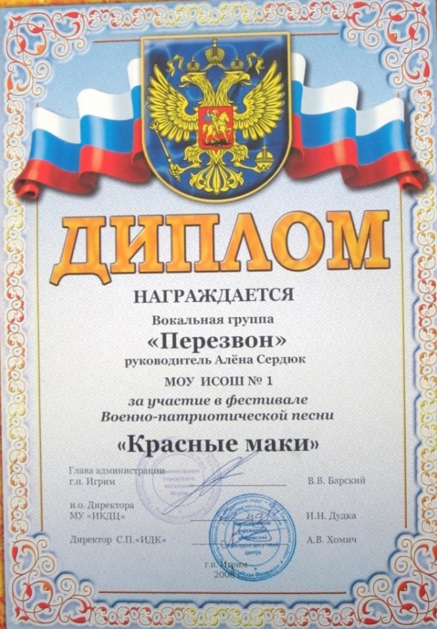
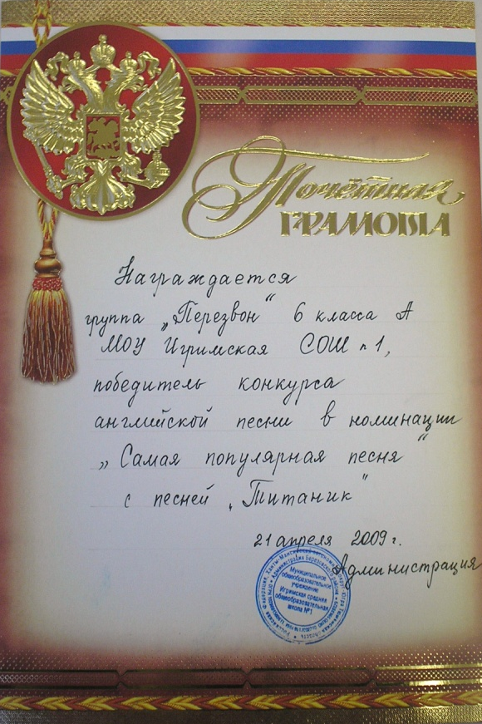
Участие Творческого Объединения
в конкурсах
Сердюк Алена Николаевна МБОУ Игримская СОШ № 1 Березовский район

Slide 16
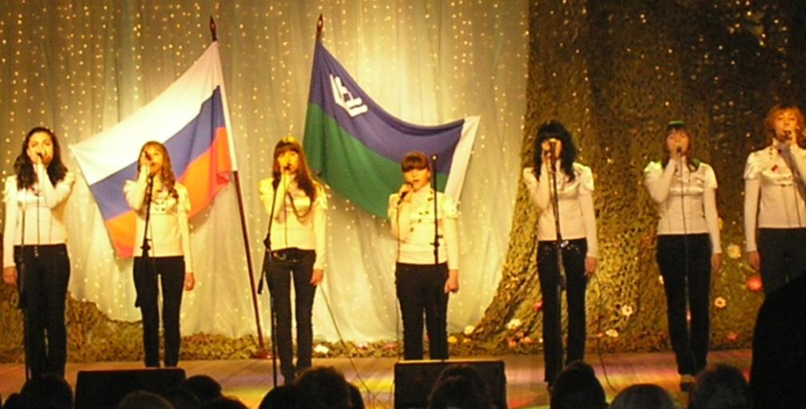
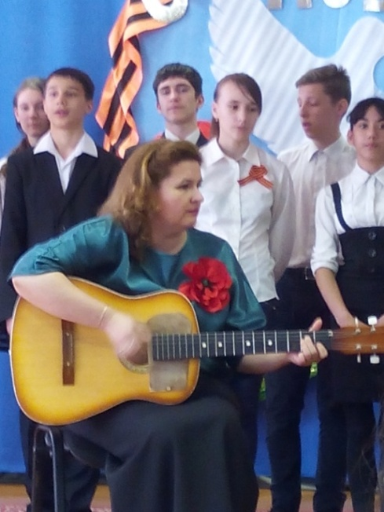
1. Программа «Авторская песня».
Программа развития вокальных навыков инструментально- исполнительских на инструменте гитара, творческих способностей и сценического исполнительского мастерства.
Рассчитана на 2 года освоения.
Общеразвивающая программа: до 1 год освоения – ознакомительный уровень, до 3 лет освоения – базовый.

Slide 17
2. Проект «Народная музыка в моей семье».
Программа развития исследовательских навыков и творческих способностей на материале музыкального искусства.
Рассчитана от 3 месяцев до 2 лет и более в зависимости от заинтересованности ребенка. От ознакомительного до предпрофессионального уровня.

Slide 18
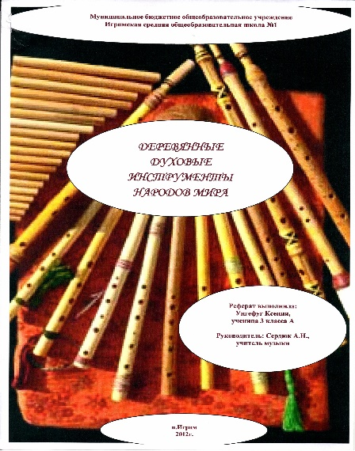
2. Проект ДДМУ (Духовые деревянные музыкальные инструменты)
Программа развития исследовательских навыков на материале музыкального искусства.
Рассчитана на 3-6 месяцев.
Общеразвивающая программа: менее 1 года освоения – ознакомительный уровень.

Slide 19
2. Проект «4 День Войны».
Программа развития исследовательских навыков на материале музыкального искусства.
Рассчитана на 2 – 4недели.
Общеразвивающая
ознакомительный уровень.

Slide 20
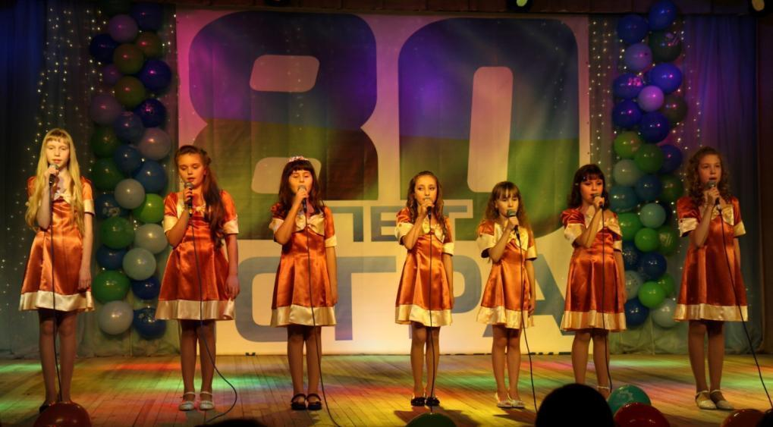
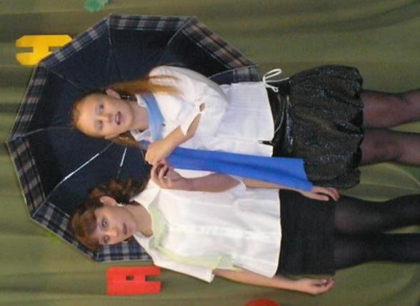
2. Работа по программе «Одаренные дети».
Программа развития исследовательских навыков на материале музыкального искусства.
Рассчитана на 3-6 месяцев.
Общеразвивающая программа: менее 1 года освоения – ознакомительный уровень.

Slide 21
3. Программа «Одаренные дети»
Всероссийской олимпиады по музыке.
Международная олимпиада по музыке проекта «Инфоурок»
VII и VIII Олимпиада УРФО по предмету Музыка.
Отборочный этап Первой Международной Арт-Олимпиады по предмету Музыка
Интернет олимпиада "Солнечный свет"
Программа развития индивидуальных и творческих способностей на материале музыкального искусства.
Рассчитана от 3 месяцев до 2 лет и более в зависимости от заинтересованности ребенка. От ознакомительного до предпрофессионального уровня.
«Фестиваль английской
песни»

Slide 22
Спасибо
за
внимание!
Сердюк Алена Николаевна МБОУ Игримская СОШ № 1 Березовский район

